Slide 1


Årsberättelse för NOFI-året 2019 och välkomna till Göteborg http://www.nofi.info/
https://nofi.memberlink.dk/

Slide 2
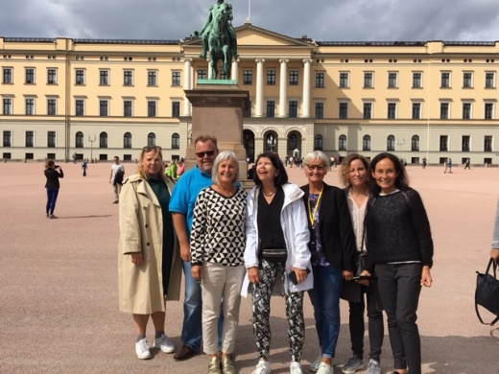
Styrelsens medlemmar 2019
Berit Lindahl, Ordförande Högskolan i Borås
Thomas Eriksson, kassör. Högskolan i Borås
Britt Sætre Hansen, Sekreterare Universitetet i Stavanger
Kristin Halvorsen, Vice Ordförande. Oslo Metropolitan University
Ranveig Lind, Forskningsansvarig NOFI. Universitetet i Tromsö
Sephide Olausson, Forskningsansvarig NOFI. Göteborgs Universitet
Janet Froulund Jensen, Kommunikation. Köpenhamns universitet och Anæstesiologisk afdeling, Holbæk Sygehus,
Marie OxenbØll-Collet, Kommunikation, Rigshospitalet och Köpenhamns universitet

Slide 3
Övriga
Webmaster: Marie OxenbØll-Collet, marie.oxenboell-collet@regionh.dk
Valberedning:
Pia Dreyer Århus Universitet dreyer@clin-au.dk
Anetth Granberg-Axell anetth.granberg-axell@regionhalland.se
Hege Selnes Haugdahl (N Høgskolen i Nord-Trøndelag, Sykehuset Levanger
Hege.Haugdahl@helse-nordtrondelag.no
Revisor: Asgjerd Littlere Moi (No)
Revisorsuppleant: Isabell Fridh (Swe)

Slide 4
Innehåll som diskuterats i styrelsen under året:
Hemsidan – ny hemsida har utvecklats av Marie O-C
Planering kring att synliggöra NOFI i sociala medier
Temadagars marknadsföring och innehåll
Ansökningar om finansiering via externa finansiärer
Förenklad betalning av medlemsavgift – val av valuta?
Rekrytering av medlemmar - Nya medlemmar har anmält intresse för NOFI
Samarbete/gemensam konferens med fo-grupp dagbok
NOFI stipendium – en sökande har lämnat in för 2020

Slide 5

Aktiviteter
Systematisk litteraturöversikt om wellbeing – submit Våren 2020, Kristin Halvorsen och Thomas Eriksson leder arbetet
Anslutna till Nordinnet/Nordplusnätverket
Tre styrelsemöten; mars, augusti och december
Avtal med företaget Member link ingicks, Marie är kontaktperson nr1 och Janet nr2.
Ny plattform för hemsidan (Marie webmaster)
NOFIs Facebook sida (upprätthålls av Janet, Marie & Sepideh (avgår 2020) som är redaktörer!)
Ansökningar till Letterstedtska Stiftelsen (BL) inskickat. Avslag från Norska sjuksköterskeförbundet.
Planering av program för temadag 2021 påbörjas .

Slide 6
Temadag 2019 7-8 mars
Köpenhamn
Årsmöte i Köpenhamn genomfördes och med gemensamt restaurangbesök för närvarande medlemmar
Årets tema 2019 var: Intensivvårdssjuksköterskors framtida kompetenser
Medlemsavgift beslutades att kvarstå om 250 SEK
Deltagande i konferens 500 SEK/medlemmar resp. 1000 SEK för icke-medlemmar
Styrelsen konstituerades – inga nya deltagare

Slide 7

Tack för uppmärksamheten
….och välkommen till Oslo och NOFIs temadag som hålls den
Vid Oslo Met.
Tid blir den 15-16 april – intressegrupper!

